Slide 1
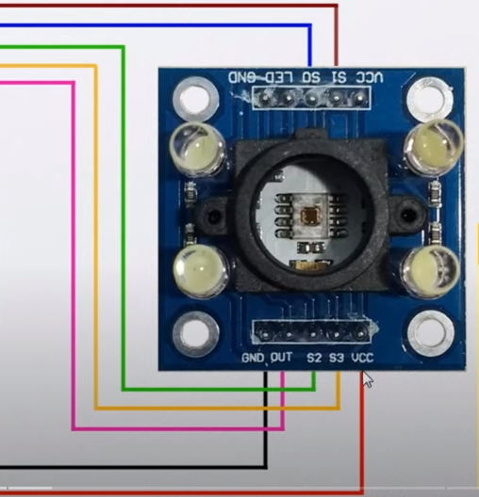
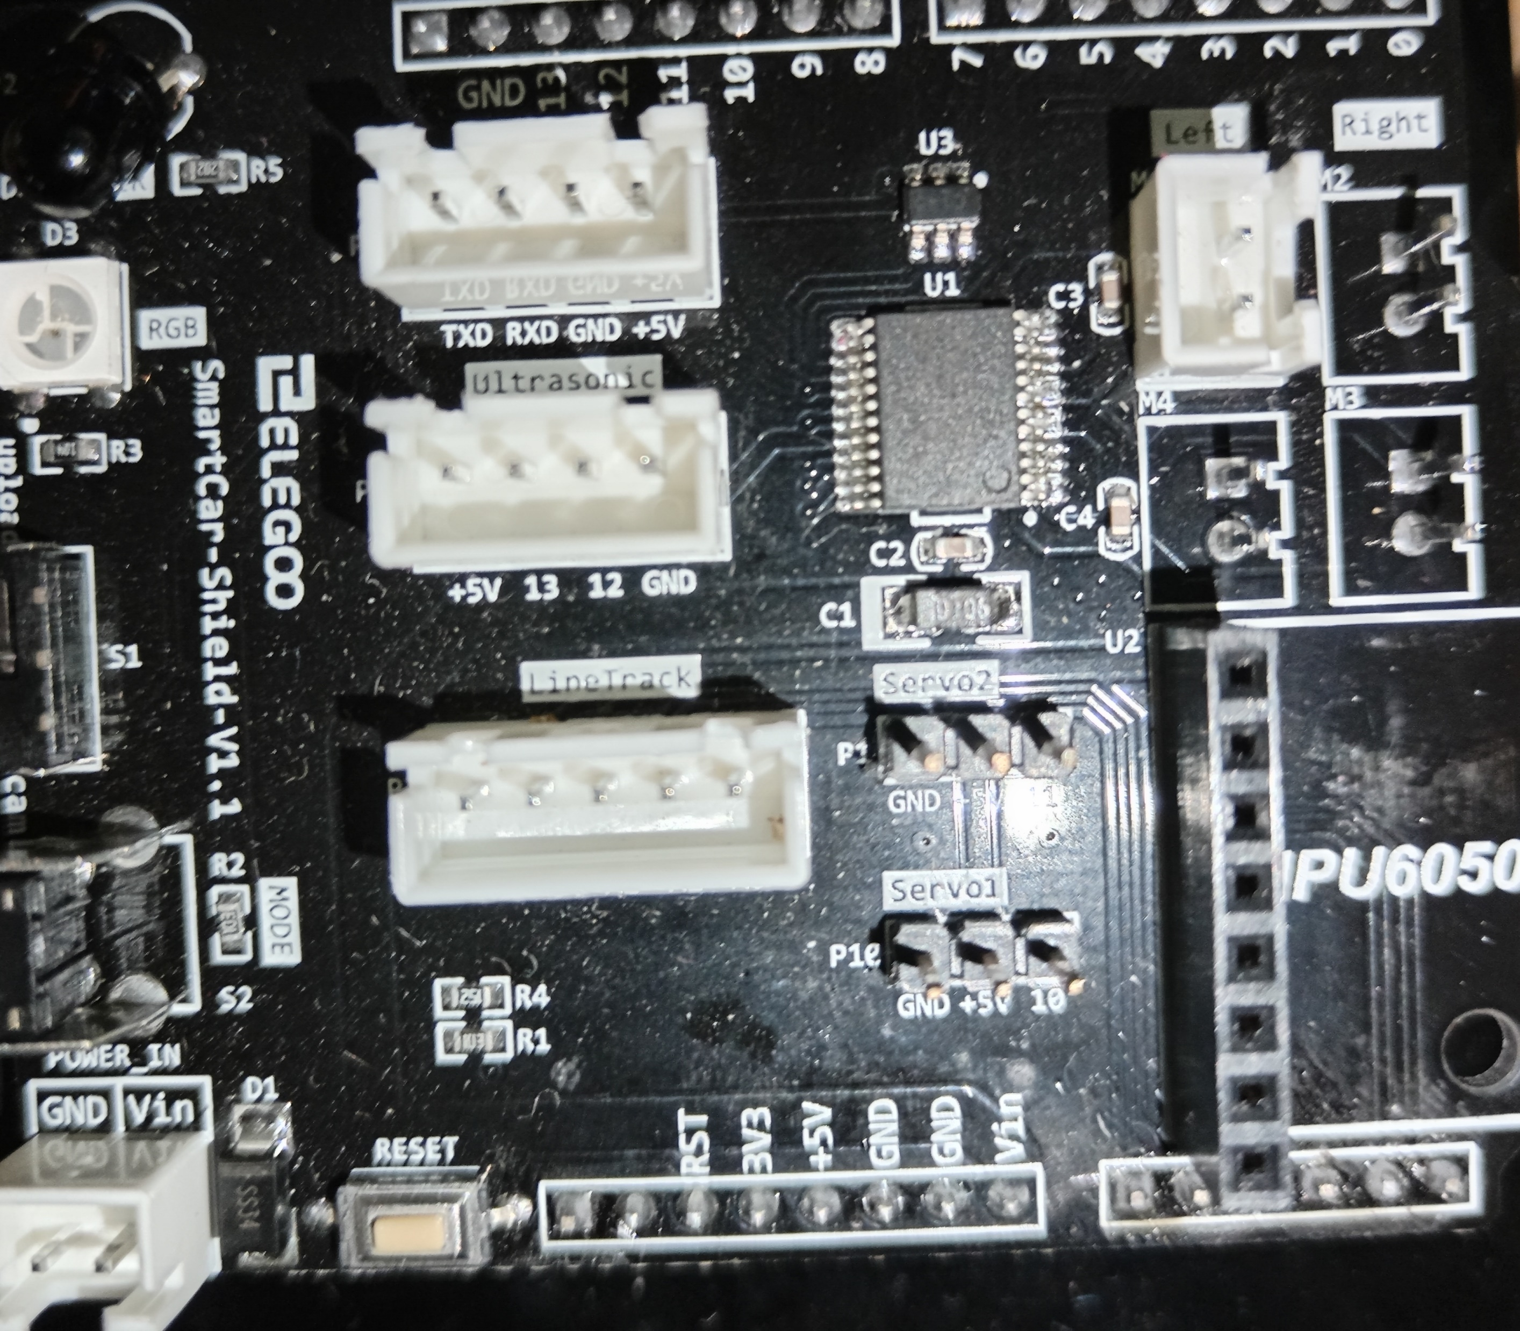
Sensor de colores TGS3200 conectados a al módulo MPU6050 de la placa de expansión.

Slide 2
